Slide 1
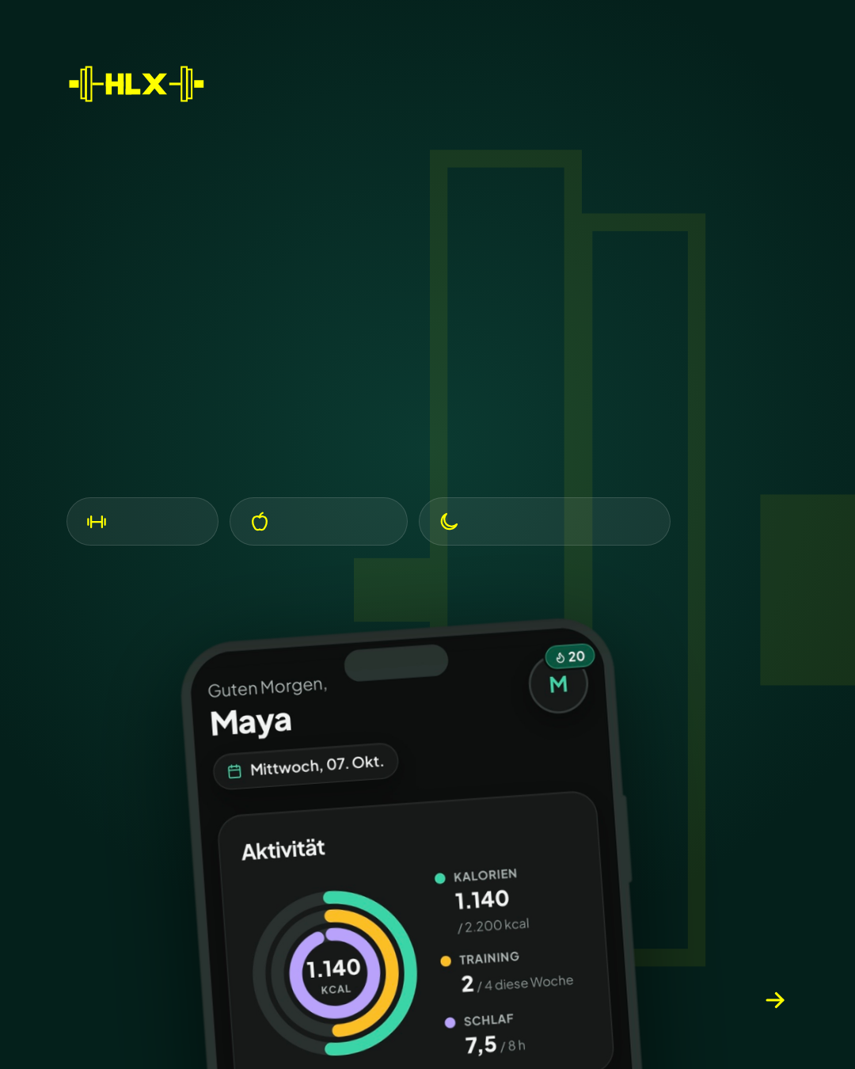
1/5
HLX TOGETHER
Gesund leben.
Ohne Verzicht.
Training, Ernährung und Routinen in einer App. Für jedes Level.
Training
Ernährung
Schlaf & Routinen
Wischen

